Slide 1
Strömungsmechanik in der Medizin
Prof. Dr.-Ing. Leonid Goubergrits
PD Dr.-Ing. Ulrich Kertzscher
SoSe 2025

Slide 2
Vorlesung 09
Kap 2.4 Invasive Druckmessmethoden, inkl. Luftkapselmethode, eventuell Kapillarmethode
Kap 2.4 Invasive Druckmessmethoden, inkl. Luftkapselmethode, eventuell Kapillarmethode
2. Teil Invasive Druckmessmethoden
11.06.2025

Slide 3
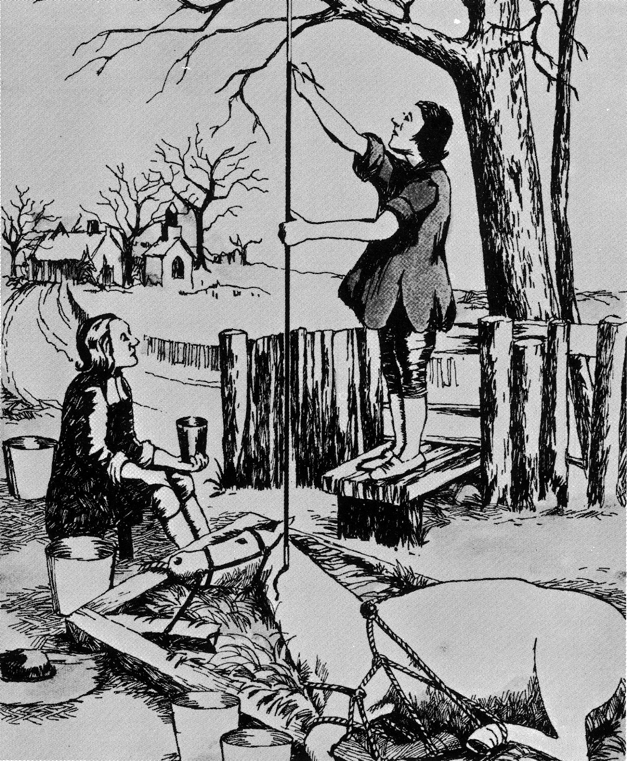
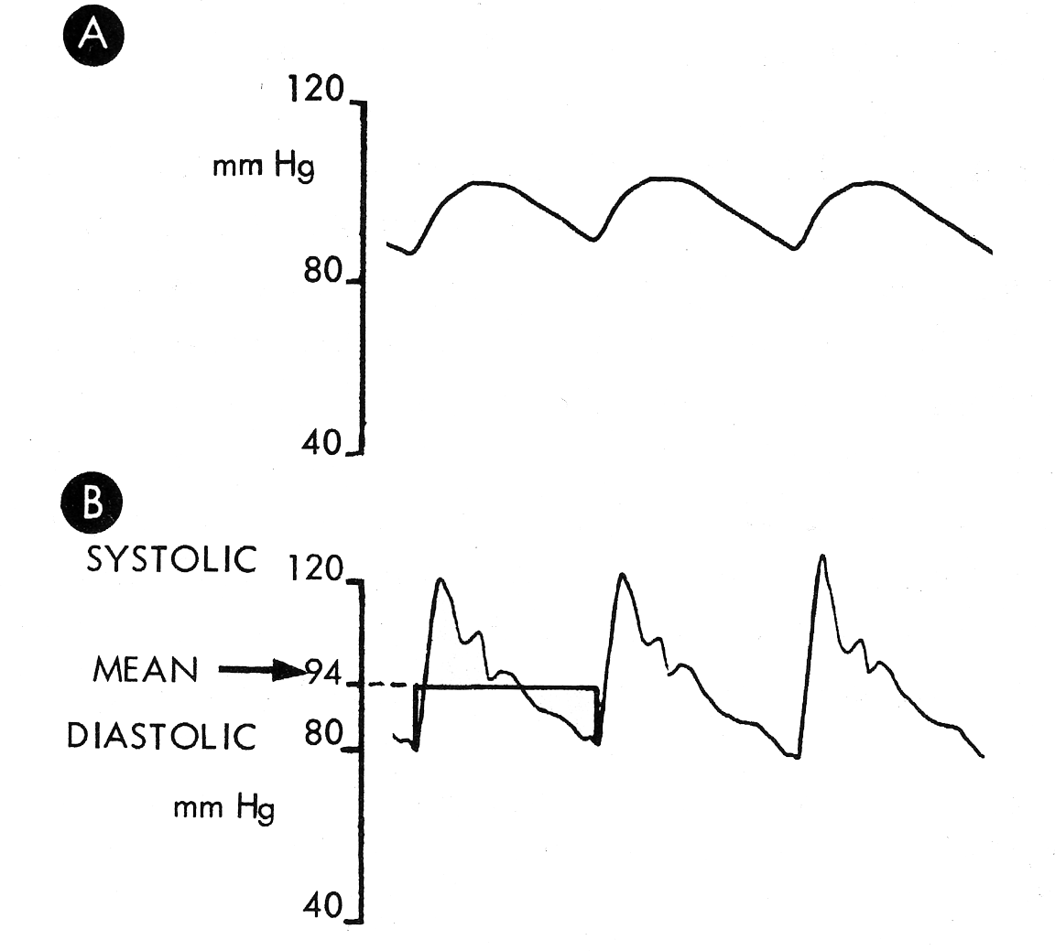
Erste Messungen des Blutdruckes
Vergleich zwischen zwei Druckkurven: A – Quecksilber - Manometer, B – modernes Manometer
Hale’s erste Messung (1733) des arteriellen Blutdruckes an einem Pferd.

Slide 4
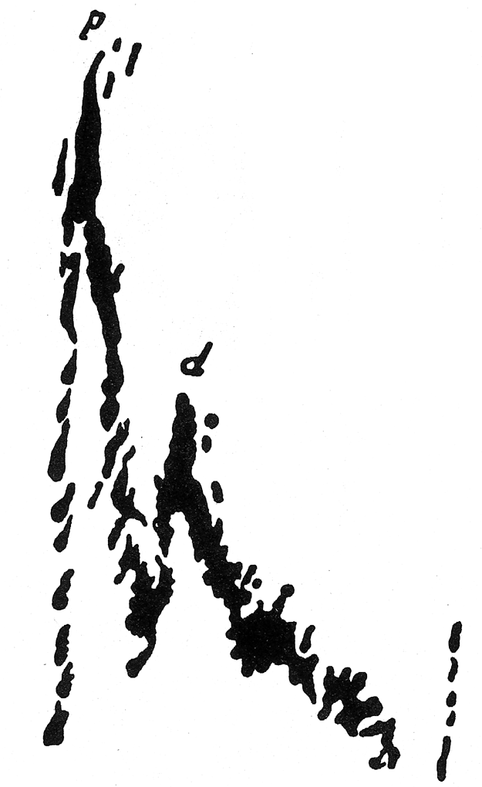
Blutdruckmessung
Hämautogramm (Landois, 1872)

Slide 5
Übersicht über invasive Druckmessmethoden
invasiv:
in der Blutbahn gemessen
Messmethoden:
Mechano-optische Systeme
Elektrolytische Systeme
Manometer nach dem Kondensatorprinzip
Induktive Manometer
Dehnmessstreifen, Dehndrähte

Slide 6

Eigenfrequenz
Eigenfrequenz: ${\left(\frac{K}{M}\right)}^{0,5}$/ 2 p
K: Steife M: Masse K ist proportional zu delta p/delta V
Nachteil einer hohen Steife?:
geringe Empfindlichkeit

Slide 7
Mechano-optische Systeme
nach Frank und Wiggers

Slide 8
Mechano-optische Systeme
Invasive Blutdruckmessung
Nachteile:
Großer Abstand zwischen Spiegel und Aufzeichnungsplatte nötig (bis zu 5 m)
Probleme mit Streulicht
Fotoplatten mussten entwickelt werden
nach Kubicek

Slide 9
Elektrolytische Systeme
nach Grunbaum

Slide 10
Elektrolytische Systeme
Invasive Blutdruckmessung
Nachteile:
Instabilität der Elektrolytflüssigkeit
Elektrische Polarisation der Elektroden durch Verwendung von Gleichstrom (unerwünschte Ablagerungen auf einer Elektrode ist die Folge)
hohe Komplexität beim Aufbau
Luftblasen
nach Schütz

Slide 11

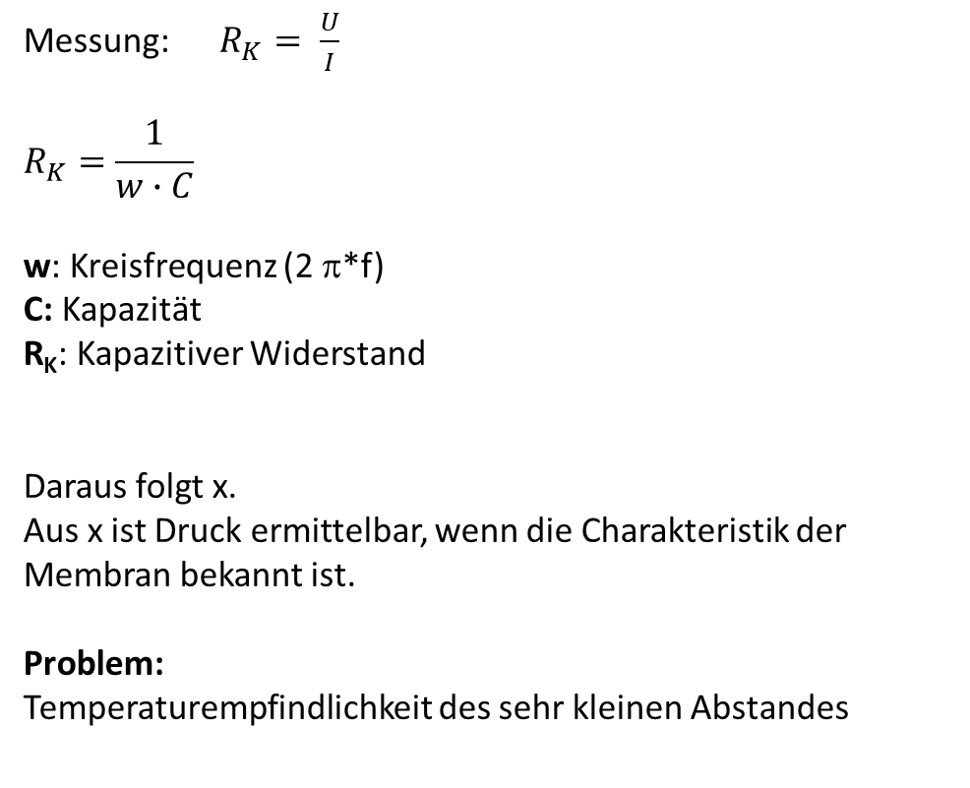
Manometer nach dem Kondensatorprinzip
Messung: $R_{K}= \frac{U}{I}$
$$R_{K}=\frac{1}{w∙C}$$
w: Kreisfrequenz (2 π*f)
C: Kapazität R_{K}: Kapazitiver Widerstand
Daraus folgt x. Aus x ist Druck ermittelbar, wenn die Charakteristik der Membran bekannt ist.
Problem: Temperaturempfindlichkeit des sehr kleinen Abstandes
Kapazitiver Druckwandler
$$C=e∙\frac{A}{x}$$
ε: Dielektrizitätskonstante
A: Fläche der Kondensatoren x: Abstand

Slide 12
Induktive Manometer
Induktiver Druckwandler

Slide 13
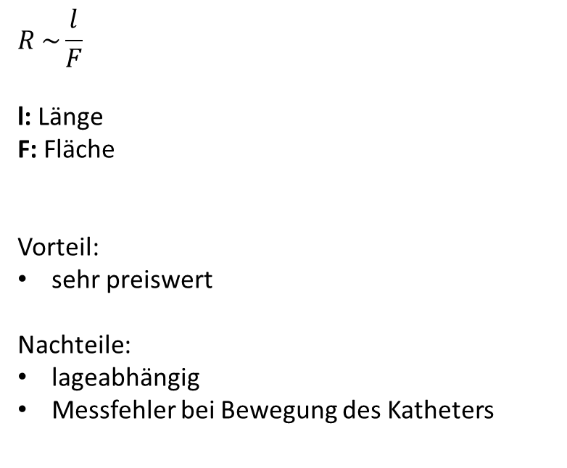
Dehnmessstreifen, Dehndrähte
resistiver Druckwandler
$$R \sim \frac{l}{F}$$
l: Länge
F: Fläche
Vorteil:
sehr preiswert
Nachteile:
lageabhängig
Messfehler bei Bewegung des Katheters

Slide 14
Dehnmessstreifen, Dehndrähte
resistiver implantierbarer Druckwandler

Slide 15
Dehnmessstreifen, Dehndrähte
Nachteile:
Sehr teuer (1500 Euro, Einwegprodukt)
Nullpunktdrift
keine Möglichkeit, Kontrastmittel oder ähnliches zu spritzen
Katheter der Firma Millar

Slide 16
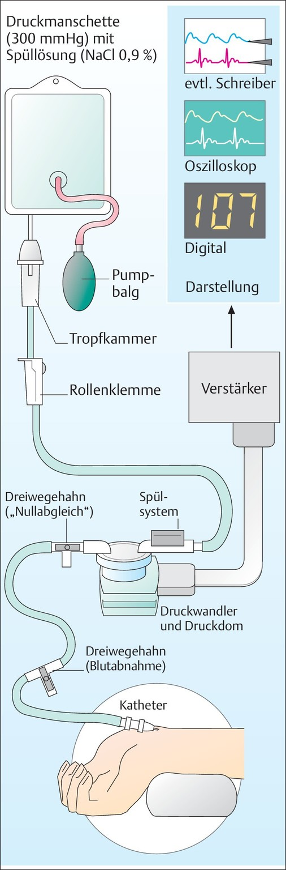
Dehnmessstreifen, Dehndrähte
Komponenten der invasiven Druckmessung
(Taschenatlas Anästhesie, Thieme; 2017)

Slide 17
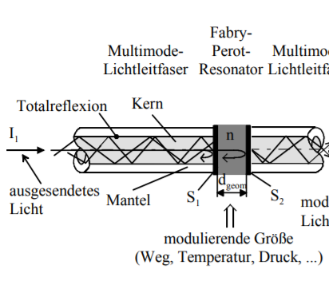
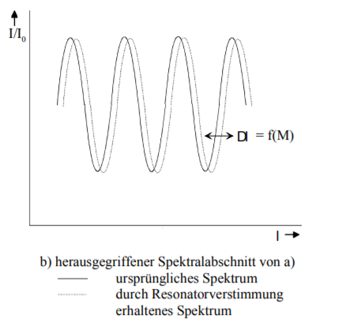

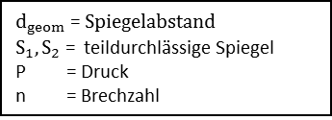
Forschungsansatz zur Dauermessung
Lichtintensität
Phasenverschiebung, abh. von Membranposition ($S_{2}$)
P
$$d_{geom} \text{=} Spiegelabstand$$
$S_{1},S_{2}$ = teildurchlässige Spiegel
P = Druck
n = Brechzahl
$M=Messgröße$($d_{geom}$)

Slide 18
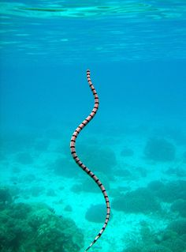
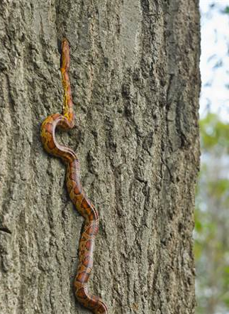
Messung des Druckes im rechten Vorhof
transmuraler Druck:
Druck, welcher auf die Wand eines Hohlorgans einwirkt (z.B. Blutgefäß, Herz)
Differenz zwischen Innen- und Außendruck
P_{trans} = konst.
P_{trans}
Wasserschlange
Baumschlange

Slide 19
Messung des Druckes im rechten Vorhof
Luftkapselmethode
Bei teilgefülltem Ballon ist Innendruck = Außendruck
P_{gemessen} /P_{real}
leer
teilgefüllt
gefüllt
1
Ballonvolumen

Slide 20
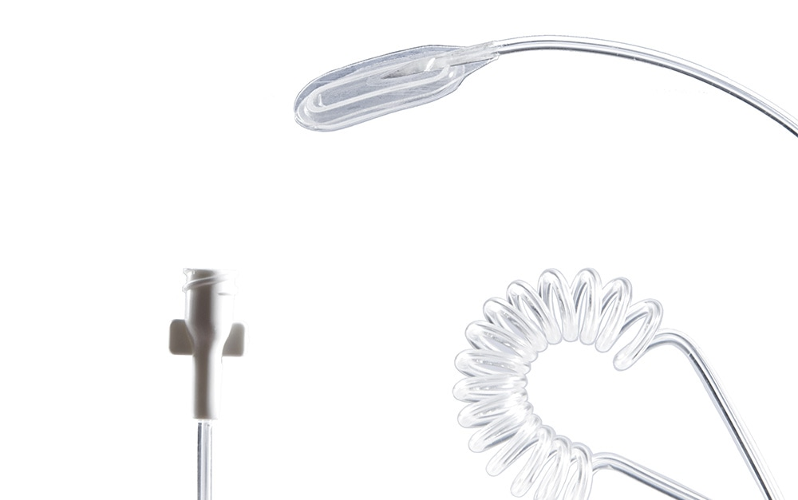
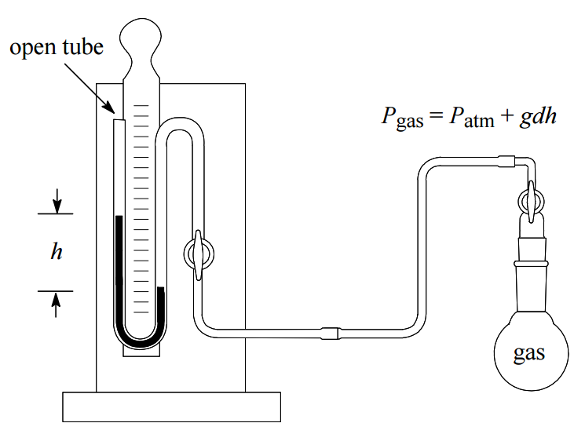
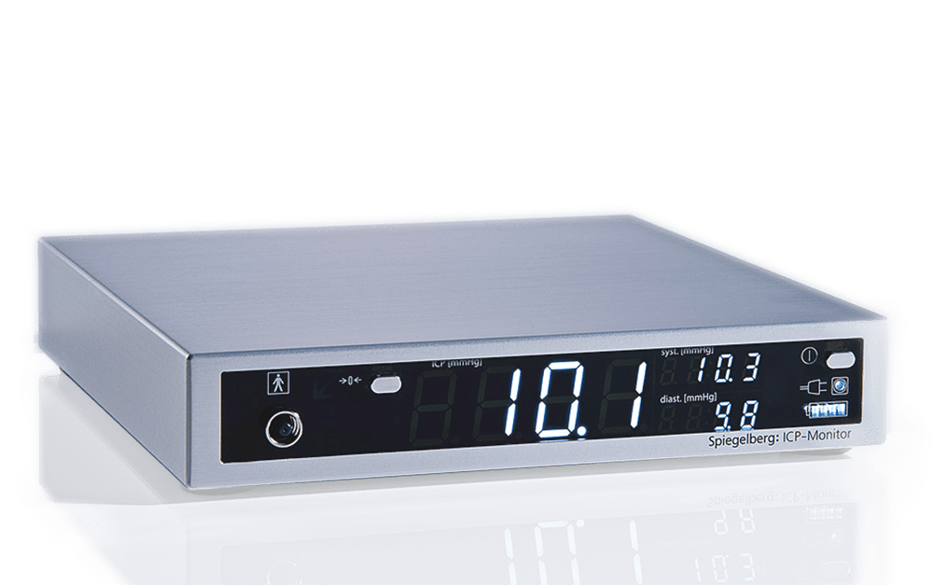
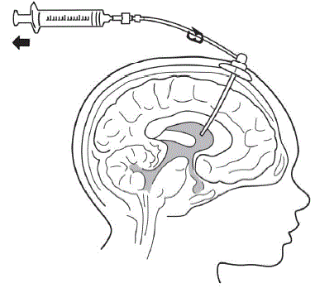
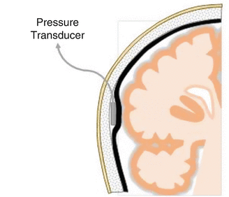
Messung des Druckes im Gehirn
Schädeldecke
Dura mater
Druckaufnehmer
ventrikuläre Messung mit U-Rohr-Manometer
epidurale Messung mit Luftkapsel

Slide 21
Messung des Druckes in den Kapillaren

Slide 22
Zusammenfassung
Invasive Blutdruckmessung
Druckmessung im rechten Vorhof
Druckmessung im Gehirn
Kapillardruckmessung

Slide 23
Bildquellen
Folie 17 https://eref.thieme.de/cockpits/clAINS0001clRettungsdienst0001clNotauf0001/0
/coAnae00159/4-24728
Folie 18 https://duepublico2.uni- due.de/servlets/MCRFileNodeServlet/duepublico_derivate_00005104/meininger.pdf
Folie 19 https://stock.adobe.com/de/search?k=wasserschlange
https://www.alamy.de/stockfoto-katze-snake-europaische-katze-schlange-telescopus-goldhahnenfuss- klettern-auf-einer-wand-griechenland-peloponnes-messinien-76012144.html
Folie 21 https://link.springer.com/chapter/10.1007/978-3-319-71712-8_2
https://www.spiegelberg.de/produkte/icp-sonden/
https://encrypted- tbn0.gstatic.com/images?q=tbn:ANd9GcRYtPF9fChvXYRAVzh2PpAEzwQBcHy32jGsaQ&usqp=CAU

